Slide 1

差分与前缀和
湖南师大附中
ruanxingzhi

Slide 2

区间加
给定一个序列$a$(初值全为0)。有很多次操作，每个操作形如：
A l r k 将$a_{[l,r]}$每个值加上$k$.
最后输出整个数组。复杂度要求$O(n)$.允许离线。

Slide 3
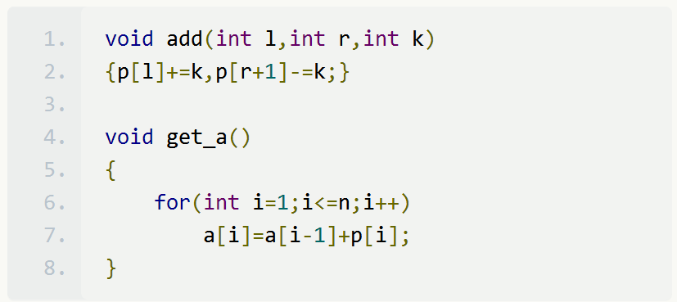
区间加
代码： (已经预先指定a[0]=0)

Slide 4
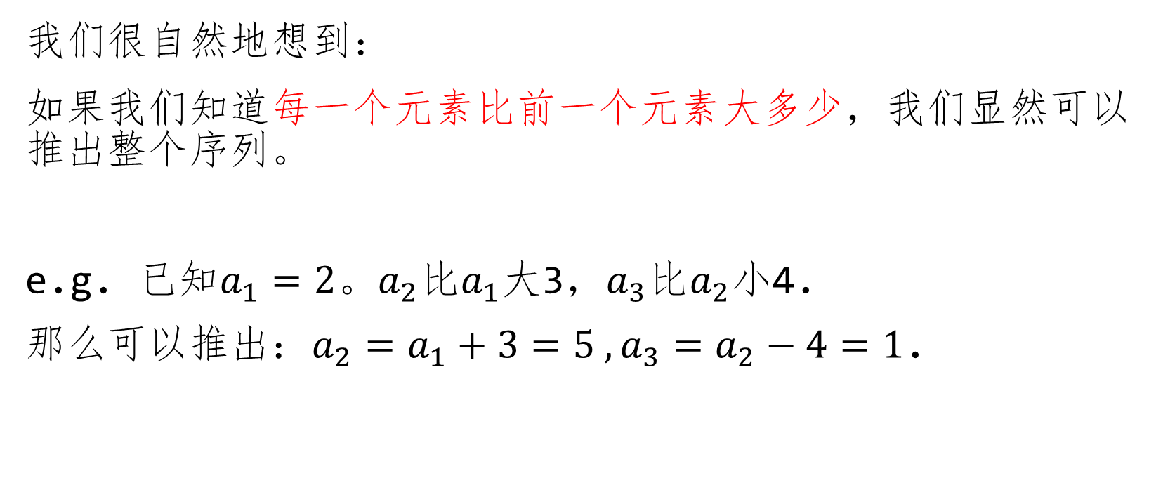
区间加
我们很自然地想到：
如果我们知道每一个元素比前一个元素大多少，我们显然可以推出整个序列。
e.g. 已知$a_{1}=2$。$a_{2}$比$a_{1}$大3，$a_{3}$比$a_{2}$小4.
那么可以推出：$a_{2}=a_{1}+3=5 , a_{3}=a_{2}−4=1$.

Slide 5


区间加
区间加[l,r]，实际上是发生了这两件事：
a[l]比前一个元素多了k;
a[r+1]比前一个元素少了k.
麻烦自己脑补一下:)
$$+k$$
$$−k$$

Slide 6
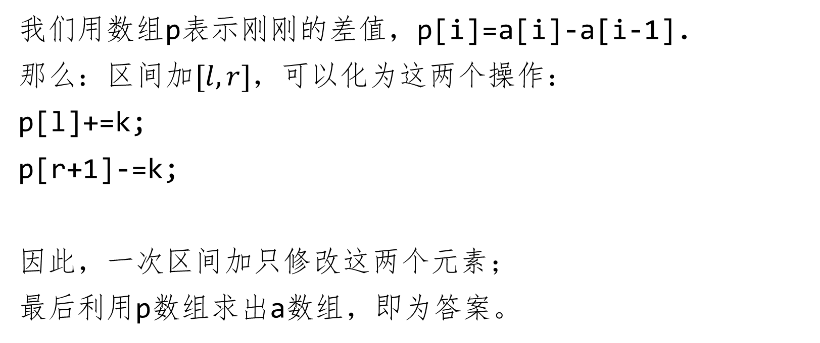
区间加
我们用数组p表示刚刚的差值，p[i]=a[i]-a[i-1].
那么：区间加$[l,r]$，可以化为这两个操作：
p[l]+=k;
p[r+1]-=k;
因此，一次区间加只修改这两个元素；
最后利用p数组求出a数组，即为答案。

Slide 7

差分
$$Δa_{i}=a_{i}−a_{i−1}$$

Slide 8

差分
在上面的题目中，我们需要维护的数据是“相邻两个数之差”。
它有一个名字：差分。
令 $p_{i}=a_{i}−a_{i−1}$ ,我们称$p$为$a$的差分数组。

Slide 9
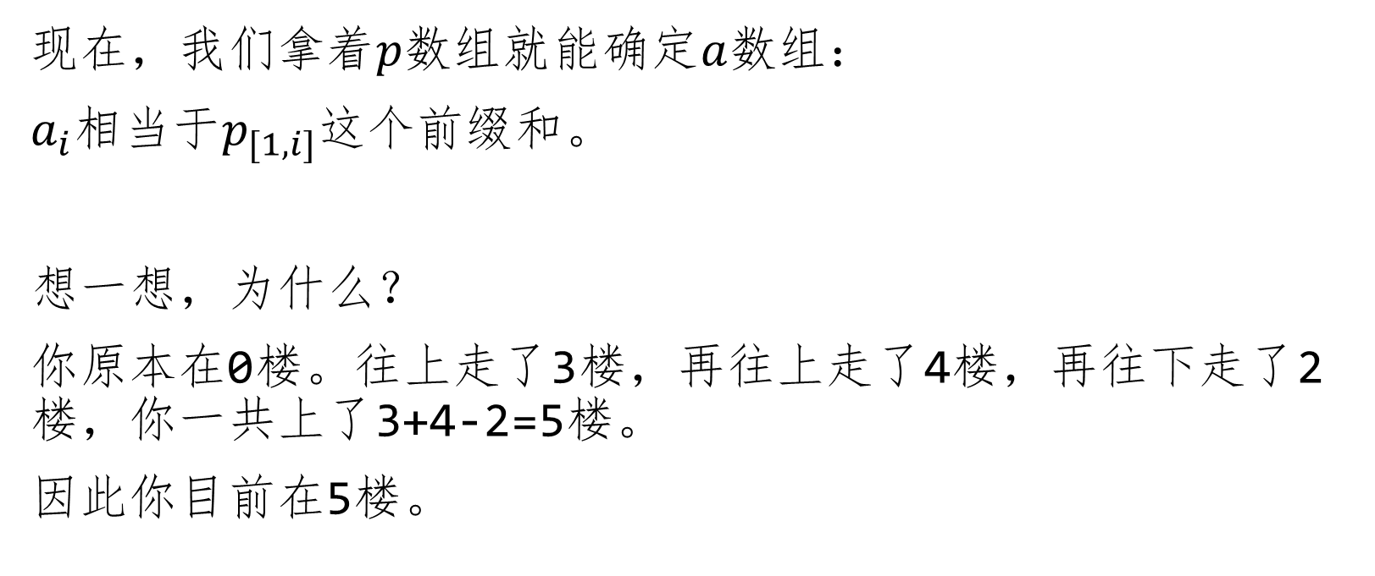
差分
现在，我们拿着$p$数组就能确定$a$数组：
$a_{i}$相当于$p_{[1,i]}$这个前缀和。
想一想，为什么？
你原本在0楼。往上走了3楼，再往上走了4楼，再往下走了2楼，你一共上了3+4-2=5楼。
因此你目前在5楼。

Slide 10
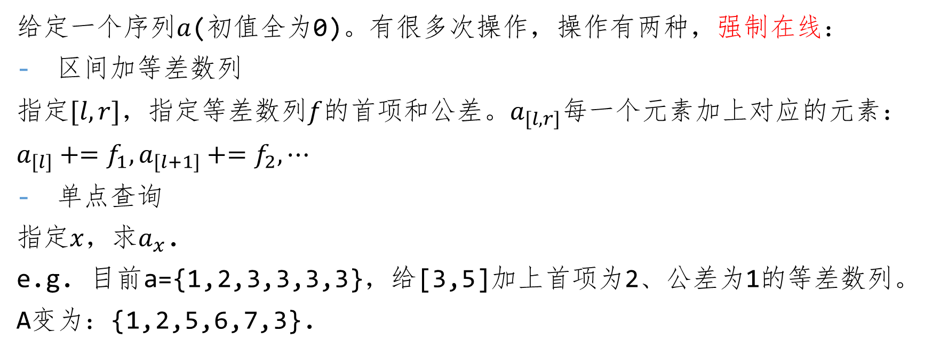
区间加等差
给定一个序列$a$(初值全为0)。有很多次操作，操作有两种，强制在线：
区间加等差数列
指定$[l,r]$，指定等差数列$f$的首项和公差。$a_{[l,r]}$每一个元素加上对应的元素：
$a_{[l]}+=f_{1},a_{[l+1]}+=f_{2},⋯$
单点查询
指定$x$，求$a_{x}$.
e.g. 目前a={1,2,3,3,3,3}，给[3,5]加上首项为2、公差为1的等差数列。
A变为：{1,2,5,6,7,3}.

Slide 11
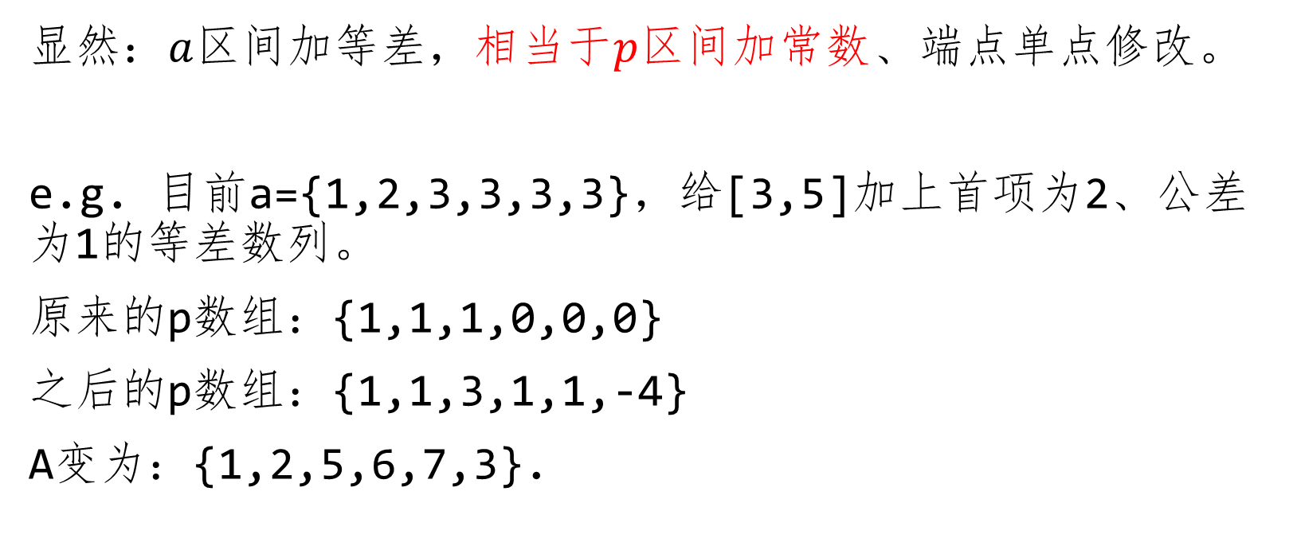
区间加等差
显然：$a$区间加等差，相当于$p$区间加常数、端点单点修改。
e.g. 目前a={1,2,3,3,3,3}，给[3,5]加上首项为2、公差为1的等差数列。
原来的p数组：{1,1,1,0,0,0}
之后的p数组：{1,1,3,1,1,-4}
A变为：{1,2,5,6,7,3}.

Slide 12
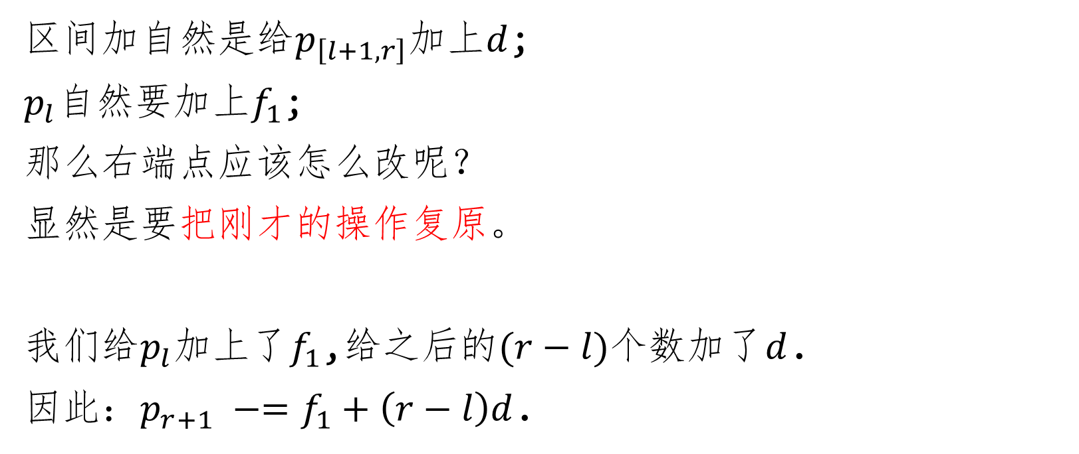
区间加等差
区间加自然是给$p_{\left[l+1,r\right]}$加上$d$;
$p_{l}$自然要加上$f_{1}$;
那么右端点应该怎么改呢？
显然是要把刚才的操作复原。
我们给$p_{l}$加上了$f_{1}$,给之后的$(r−l)$个数加了$d$.
因此：$p_{r+1} −=f_{1}+\left(r−l\right)d$.

Slide 13
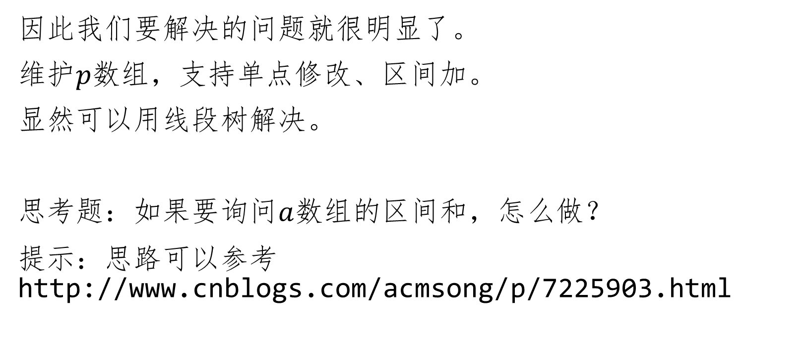
区间加等差
因此我们要解决的问题就很明显了。
维护$p$数组，支持单点修改、区间加。
显然可以用线段树解决。
思考题：如果要询问$a$数组的区间和，怎么做？
提示：思路可以参考http://www.cnblogs.com/acmsong/p/7225903.html

Slide 14

区间加等差
如果题目还要单点加，应该如何实现？
$p_{x}+=k , p_{x+1}−=k$.
本质和区间加是一致的。

Slide 15
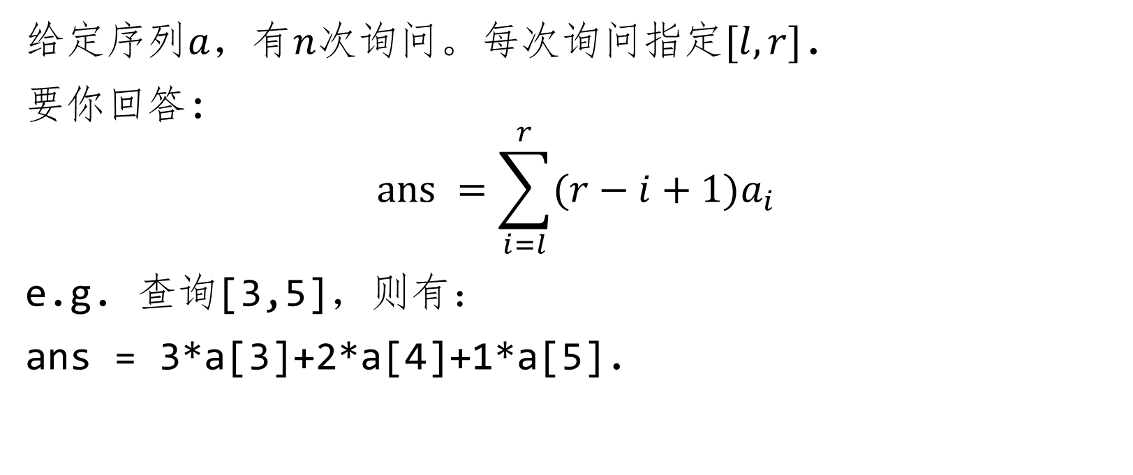
乱七八糟求和
给定序列$a$，有$n$次询问。每次询问指定$[l,r]$.
要你回答:
$$ans =\sum_{i=l}^{r}{(r−i+1)a_{i}}$$
e.g. 查询[3,5]，则有：
ans = 3*a[3]+2*a[4]+1*a[5].

Slide 16












乱七八糟求和
我们画个图：
$ans=5a_{4}+4a_{5}+3a_{6}+2a_{7}+a_{8}$
$=5a_{4}+4a_{5}+3a_{6}+2a_{7}+a_{8}$
$+5s_{3}−5s_{3}$
$=s_{4}+s_{5}+s_{6}+s_{7}+s_{8}−5s_{3}$
计数次数
$$s_{4}$$
$$a_{4}$$
$$s_{5}$$
$$a_{5}$$
$$s_{6}$$
$$a_{6}$$
$$s_{7}$$
$$a_{7}$$
$$s_{8}$$
$$a_{8}$$
$$a_{i}$$

Slide 17
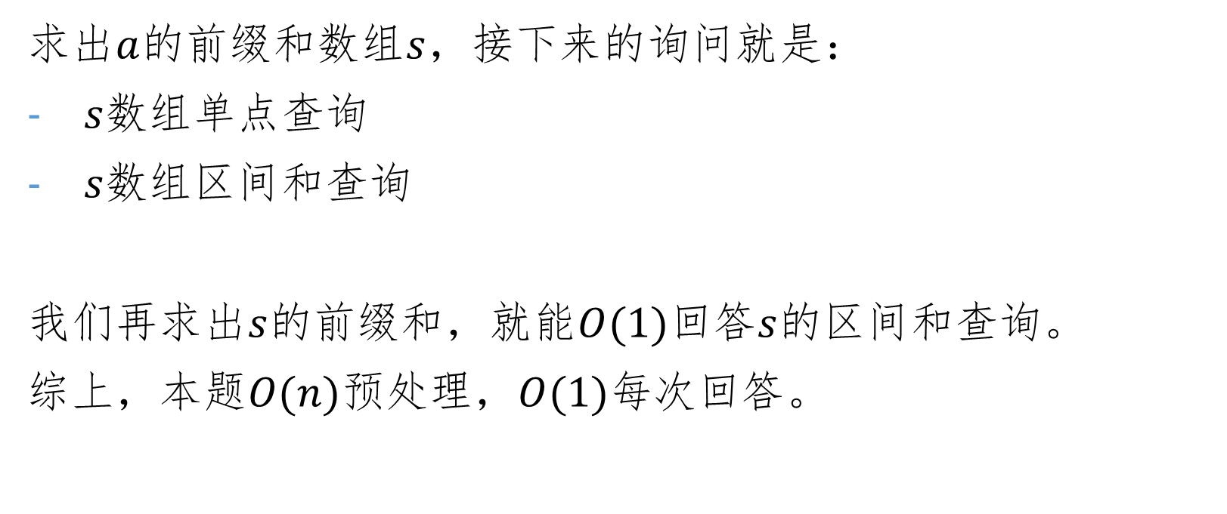
乱七八糟求和
求出$a$的前缀和数组$s$，接下来的询问就是：
$s$数组单点查询
$s$数组区间和查询
我们再求出$s$的前缀和，就能$O(1)$回答$s$的区间和查询。
综上，本题$O(n)$预处理，$O(1)$每次回答。

Slide 18
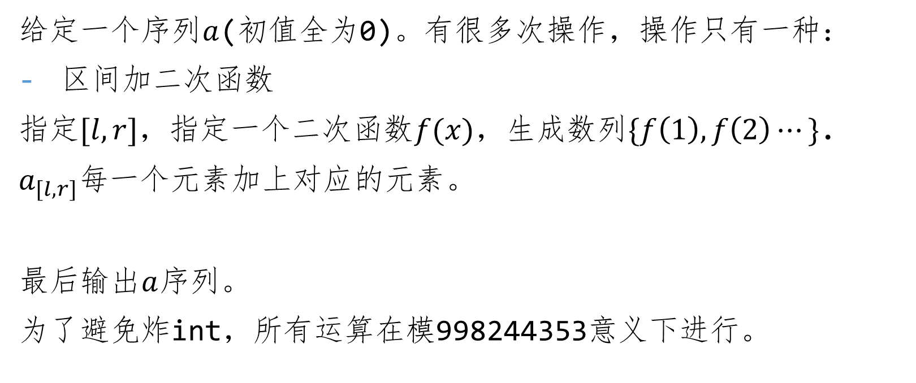
区间加二次函数
给定一个序列$a$(初值全为0)。有很多次操作，操作只有一种：
区间加二次函数
指定$[l,r]$，指定一个二次函数$f(x)$，生成数列$\{f\left(1\right),f\left(2\right)⋯\}$.
$a_{[l,r]}$每一个元素加上对应的元素。
最后输出$a$序列。
为了避免炸int，所有运算在模998244353意义下进行。

Slide 19
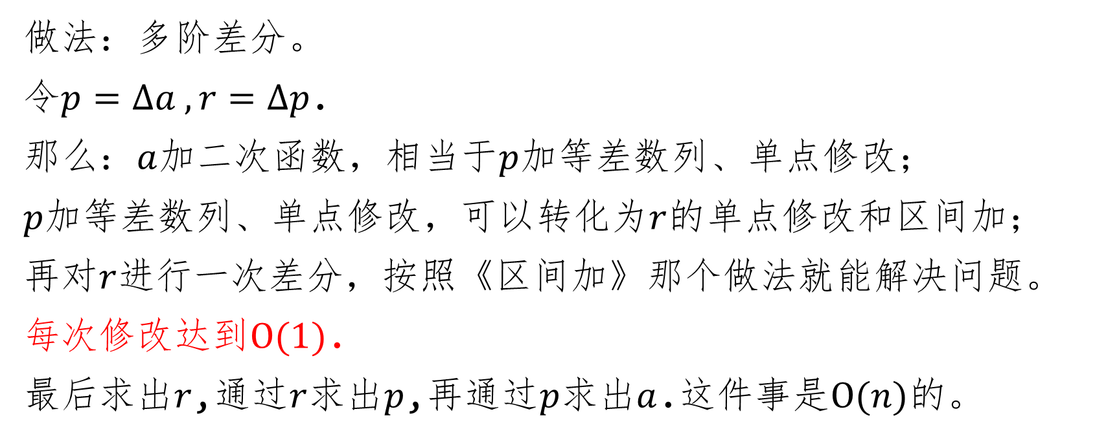
区间加二次函数
做法：多阶差分。
令$p=Δa , r=Δp$.
那么：$a$加二次函数，相当于$p$加等差数列、单点修改；
$p$加等差数列、单点修改，可以转化为$r$的单点修改和区间加；
再对$r$进行一次差分，按照《区间加》那个做法就能解决问题。
每次修改达到$O(1)$.
最后求出$r$,通过$r$求出$p$,再通过$p$求出$a$.这件事是$O(n)$的。

Slide 20
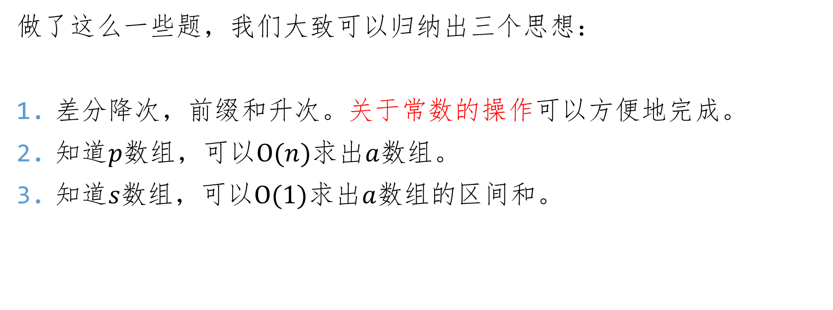
三个思想
做了这么一些题，我们大致可以归纳出三个思想：
差分降次，前缀和升次。关于常数的操作可以方便地完成。
知道$p$数组，可以$O(n)$求出$a$数组。
知道$s$数组，可以$O(1)$求出$a$数组的区间和。

Slide 21
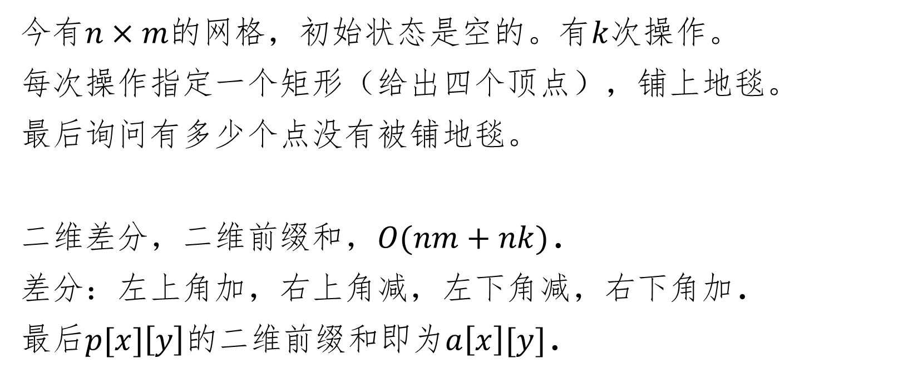
智障题
今有$n×m$的网格，初始状态是空的。有$k$次操作。
每次操作指定一个矩形（给出四个顶点），铺上地毯。
最后询问有多少个点没有被铺地毯。
二维差分，二维前缀和，$O(nm+nk)$.
差分：左上角加，右上角减，左下角减，右下角加.
最后$p[x]\left[y\right]$的二维前缀和即为$a\left[x\right][y]$.

Slide 22
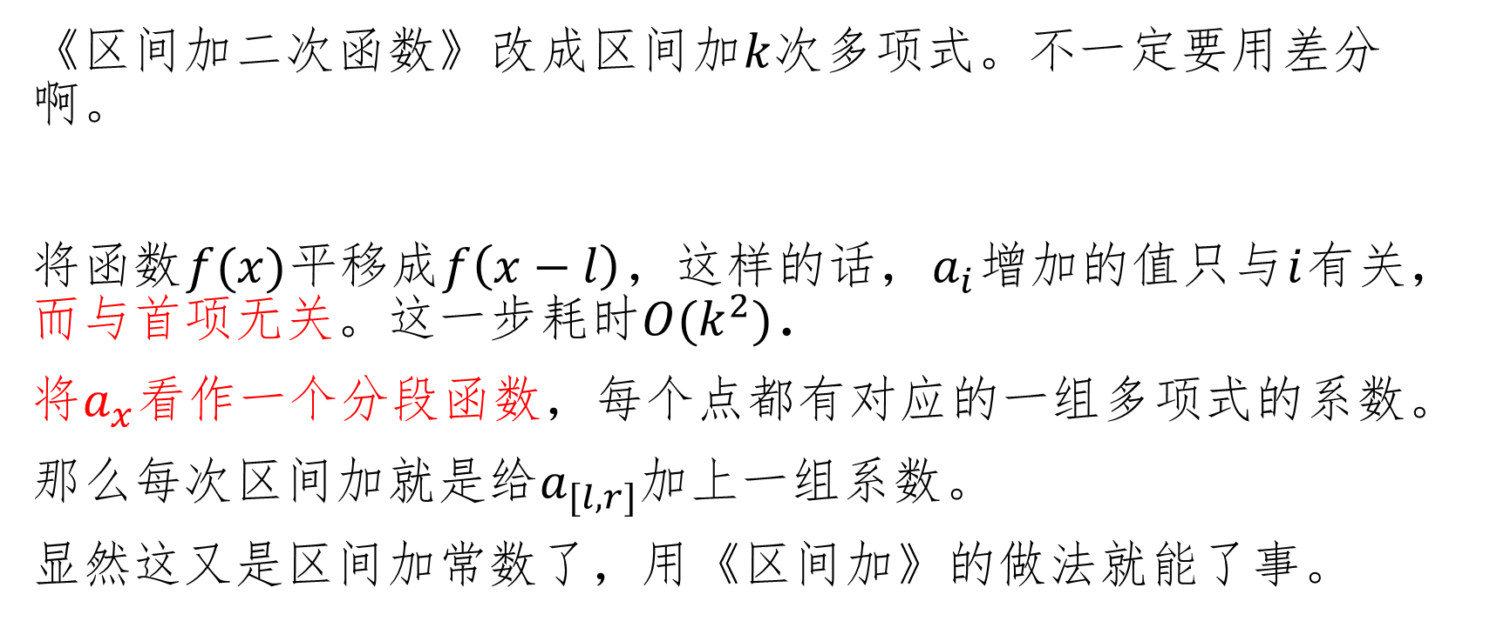
思考题
《区间加二次函数》改成区间加$k$次多项式。不一定要用差分啊。
将函数$f(x)$平移成$f\left(x−l\right)$，这样的话，$a_{i}$增加的值只与$i$有关，而与首项无关。这一步耗时$O(k^{2})$.
将$a_{x}$看作一个分段函数，每个点都有对应的一组多项式的系数。
那么每次区间加就是给$a_{[l,r]}$加上一组系数。
显然这又是区间加常数了，用《区间加》的做法就能了事。

Slide 23
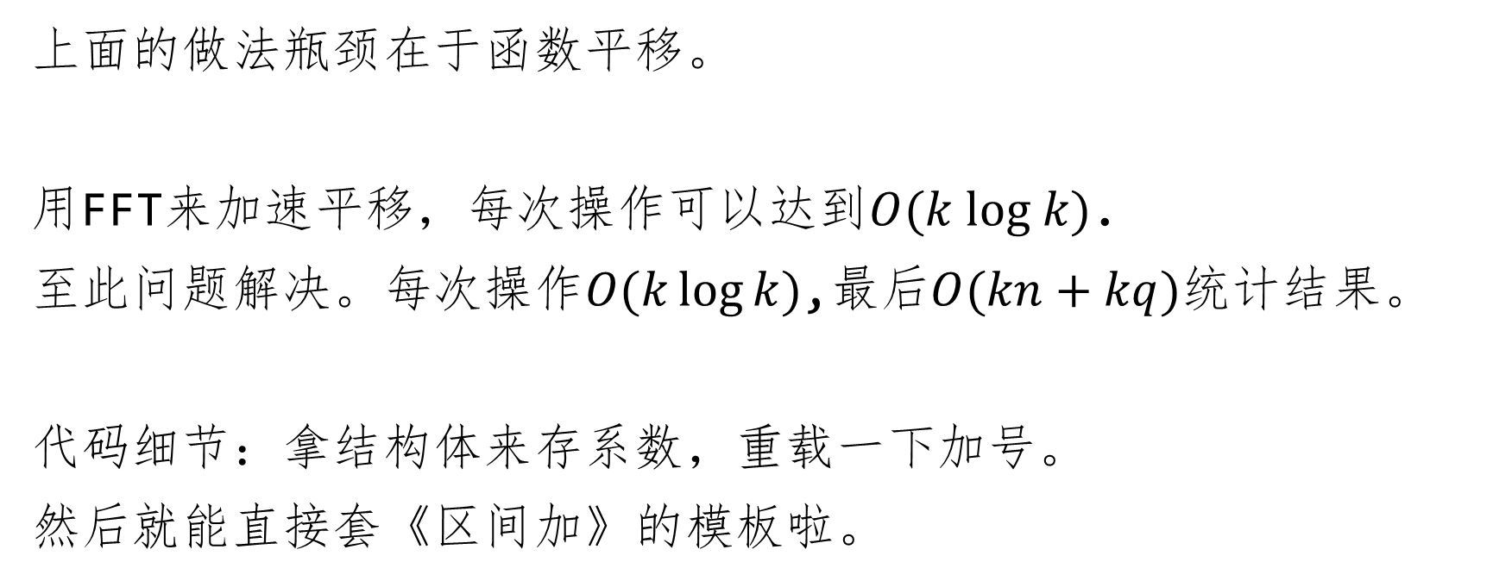
思考题
上面的做法瓶颈在于函数平移。
用FFT来加速平移，每次操作可以达到$O(k log k)$.
至此问题解决。每次操作$O(k\log{k})$,最后$O(kn+kq)$统计结果。
代码细节：拿结构体来存系数，重载一下加号。
然后就能直接套《区间加》的模板啦。

Slide 24
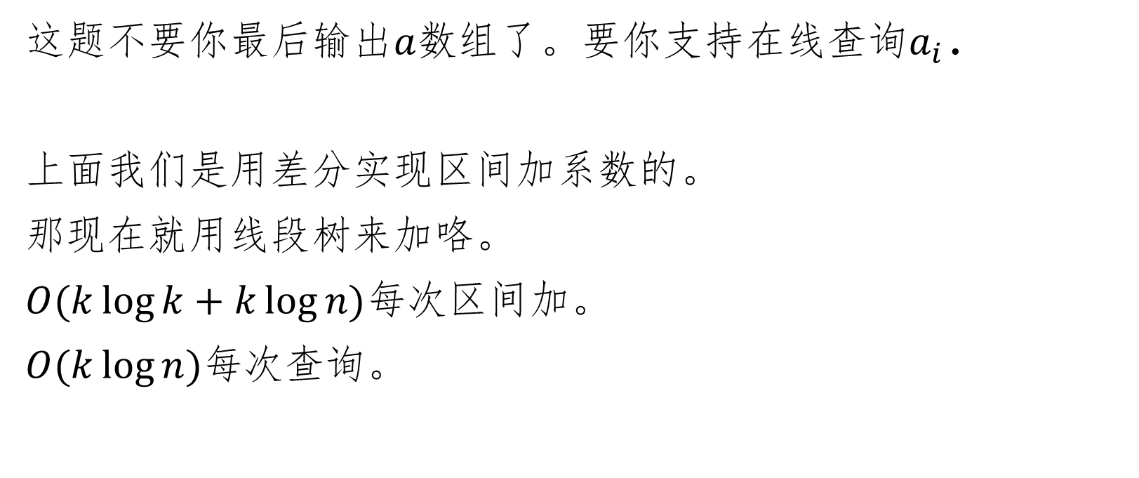
思考题
这题不要你最后输出$a$数组了。要你支持在线查询$a_{i}$.
上面我们是用差分实现区间加系数的。
那现在就用线段树来加咯。
$O(k\log{k}+k\log{n})$每次区间加。
$O(k\log{n})$每次查询。

Slide 25
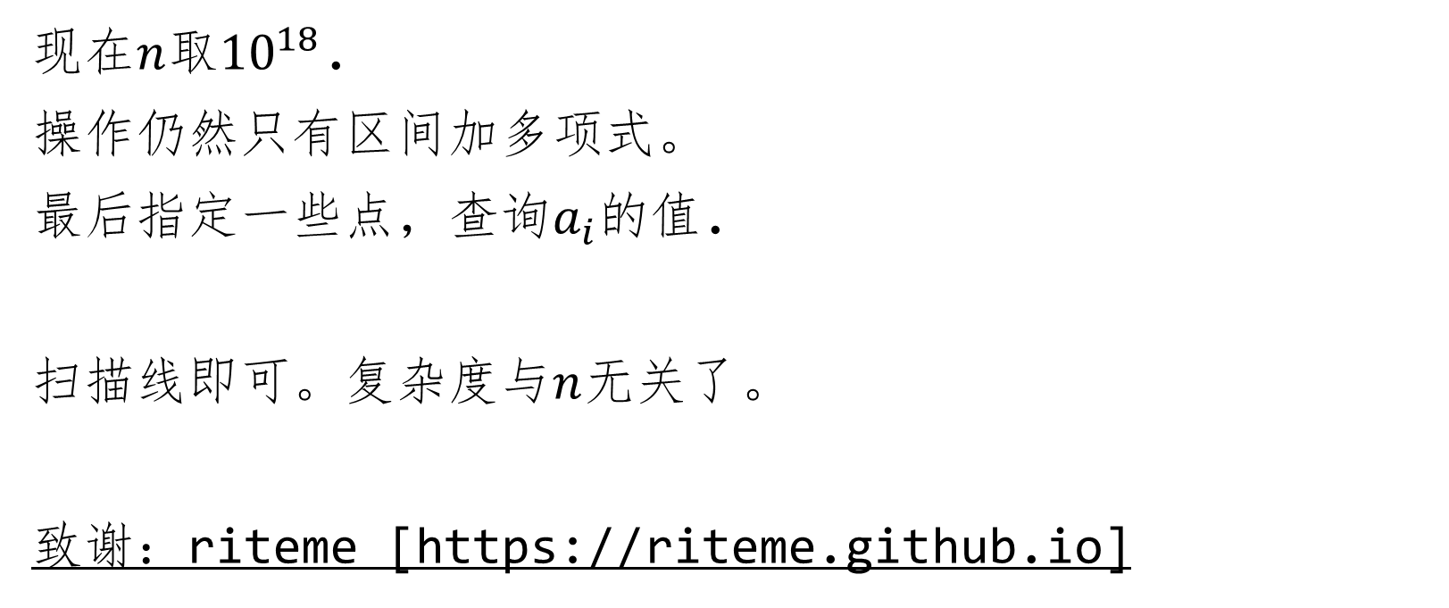
思考题
现在$n$取${10}^{18}$.
操作仍然只有区间加多项式。
最后指定一些点，查询$a_{i}$的值.
扫描线即可。复杂度与$n$无关了。
致谢：riteme [https://riteme.github.io]

Slide 26

树上差分
$a,b,LCA(a,b)$.

Slide 27

树上差分
有一棵树，点有点权。有$m$个操作，每个操作是：
链加 指定$u,v,k$, $u$到$v$的路径上每个点点权加$k$.
最后输出每个点的权值。

Slide 28
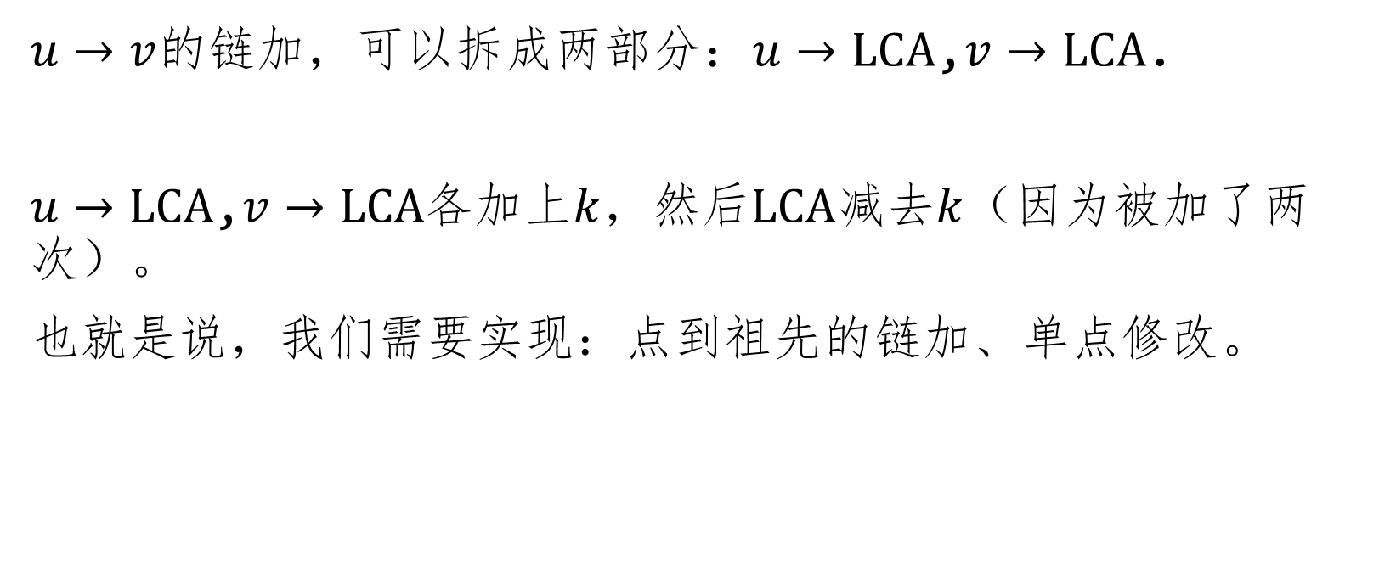
树上差分
$u→v$的链加，可以拆成两部分：$u→LCA$,$v→LCA$.
$u→LCA$,$v→LCA$各加上$k$，然后$LCA$减去$k$（因为被加了两次）。
也就是说，我们需要实现：点到祖先的链加、单点修改。

Slide 29

树上差分
如何实现点到祖先的链加呢？
思路和序列差分基本一致。
$u→p$链加$k$：
flag[u]+=k;
flag[dad[p]]-=k;
+2
+1
+2
+1

Slide 30
树上差分
0
最后对于每个点，干下面两件事：
处理所有子节点;
把所有子节点的value加上自己的flag，
作为自己的value.
一遍DFS即可做到。
（也可以倒着拓扑排序，从叶子推上来）
0
0
-2
2
0
-1
3
0
2
1
+2
1
+1

Slide 31

链求和
给定一棵$n$个点的树，点有点权。有$m$次询问。
每次询问：求树上两点之间路径上的点权和。

Slide 32
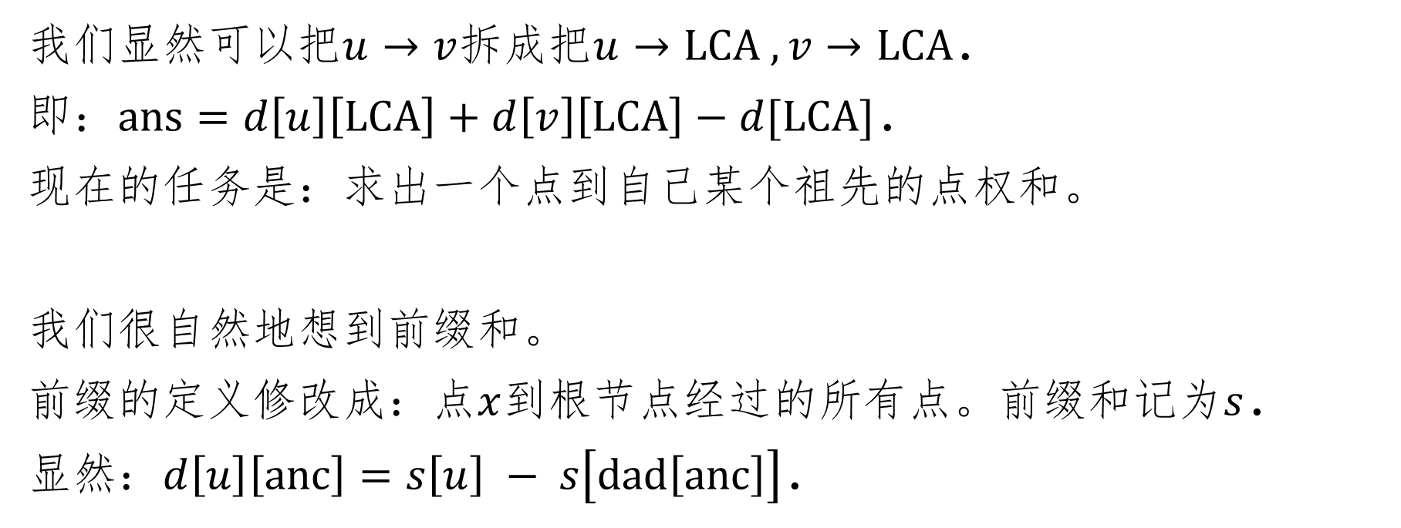
链求和
我们显然可以把$u→v$拆成把$u→LCA , v→LCA$.
即：$ans=d\left[u\right]\left[LCA\right]+d\left[v\right]\left[LCA\right]−d[LCA]$.
现在的任务是：求出一个点到自己某个祖先的点权和。
我们很自然地想到前缀和。
前缀的定义修改成：点$x$到根节点经过的所有点。前缀和记为$s$.
显然：$d\left[u\right]\left[anc\right]=s\left[u\right] − s\left[dad\left[anc\right]\right]$.

Slide 33
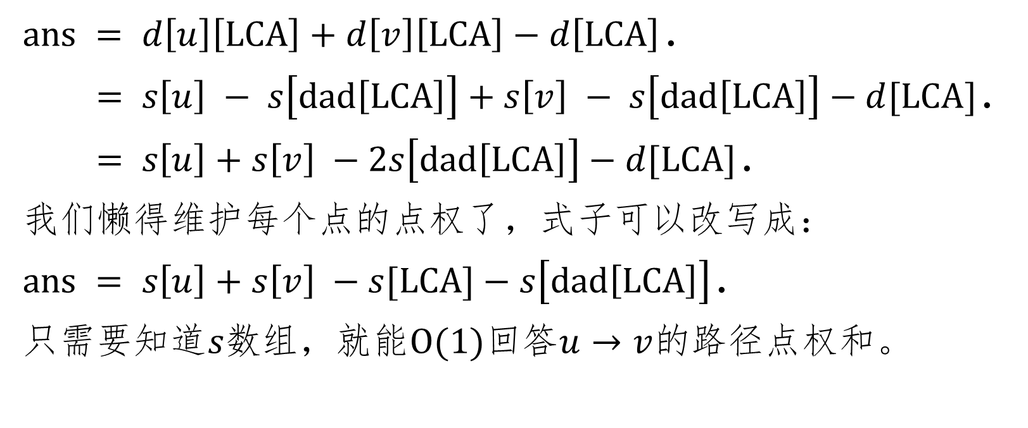
链求和
$ans = d\left[u\right]\left[LCA\right]+d\left[v\right]\left[LCA\right]−d\left[LCA\right]$.
$= s\left[u\right] − s\left[dad\left[LCA\right]\right]+s\left[v\right] − s\left[dad\left[LCA\right]\right]−d[LCA]$.
$= s\left[u\right]+s\left[v\right] −2s\left[dad\left[LCA\right]\right]−d[LCA]$.
我们懒得维护每个点的点权了，式子可以改写成：
$ans = s\left[u\right]+s\left[v\right] −s[LCA]−s\left[dad\left[LCA\right]\right]$.
只需要知道$s$数组，就能$O(1)$回答$u→v$的路径点权和。

Slide 34
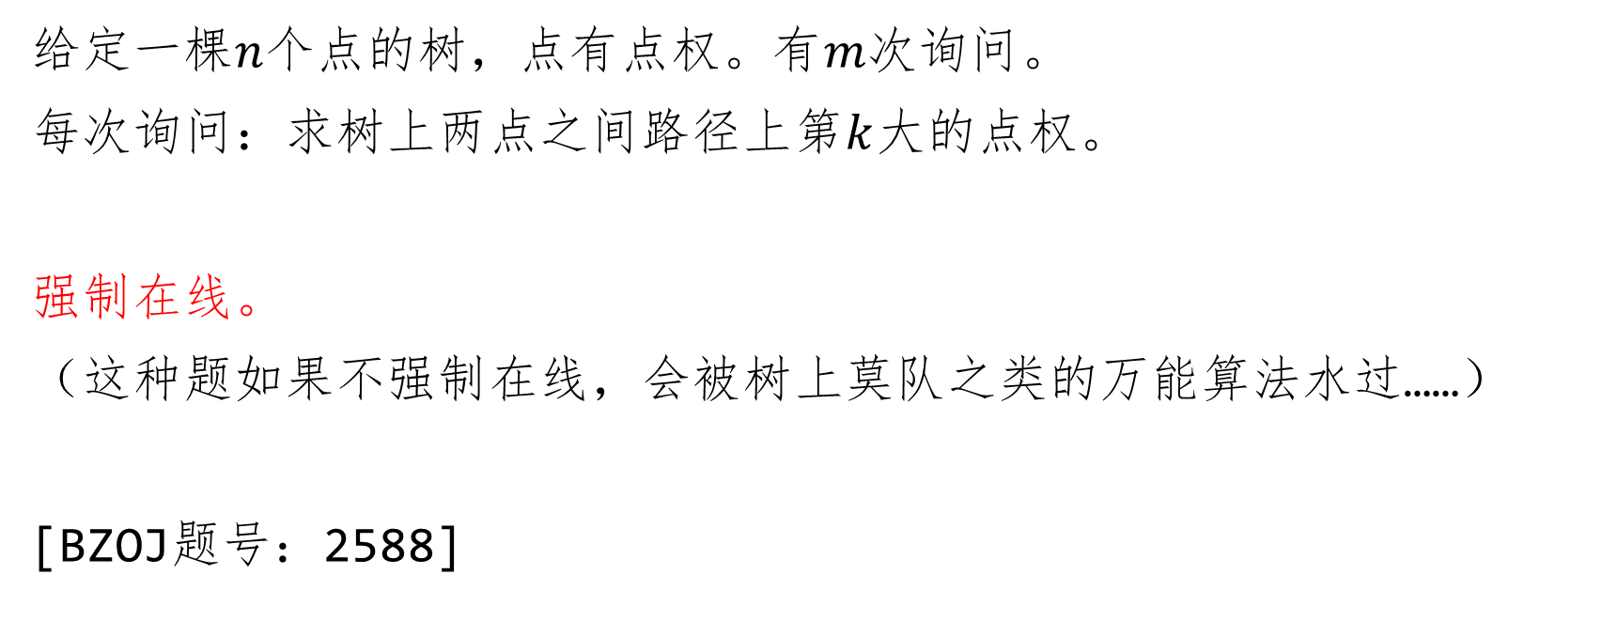
Count on a tree
给定一棵$n$个点的树，点有点权。有$m$次询问。
每次询问：求树上两点之间路径上第$k$大的点权。
强制在线。
（这种题如果不强制在线，会被树上莫队之类的万能算法水过……）
[BZOJ题号：2588]

Slide 35
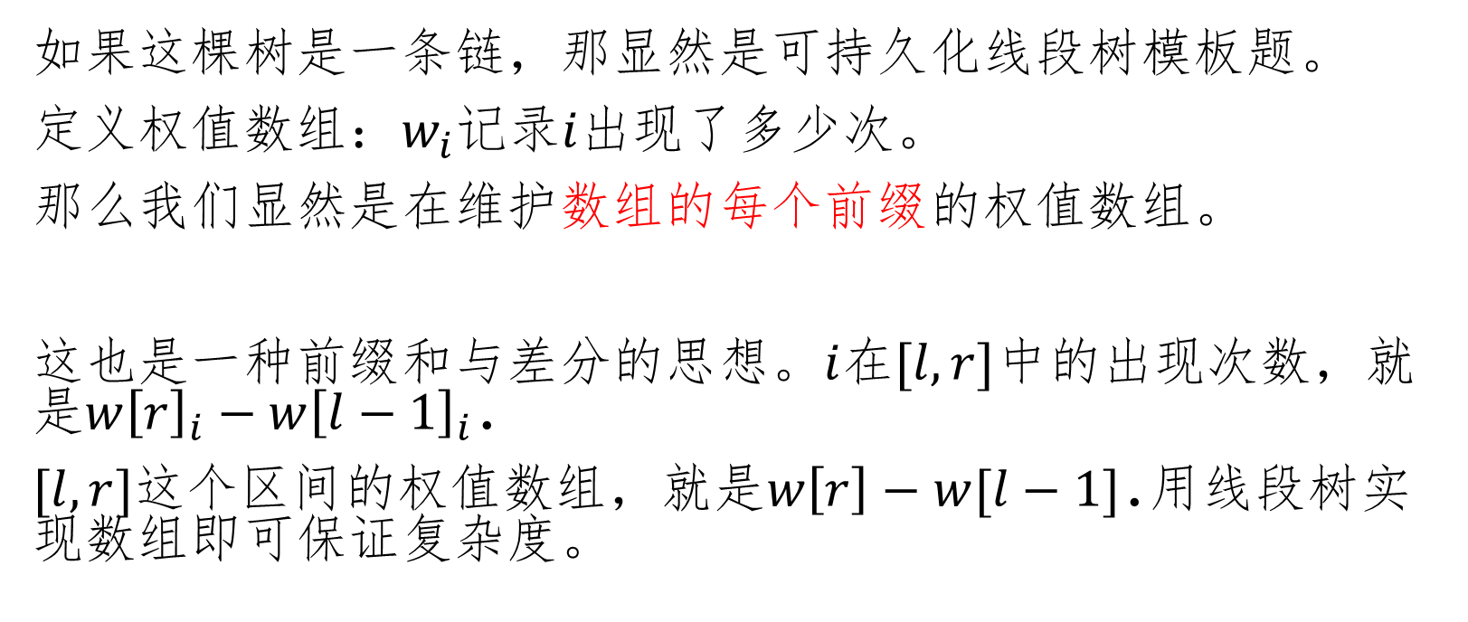
Count on a tree
如果这棵树是一条链，那显然是可持久化线段树模板题。
定义权值数组：$w_{i}$记录$i$出现了多少次。
那么我们显然是在维护数组的每个前缀的权值数组。
这也是一种前缀和与差分的思想。$i$在$[l,r]$中的出现次数，就是$w{\left[r\right]}_{i}−w{\left[l−1\right]}_{i}$.
$[l,r]$这个区间的权值数组，就是$w\left[r\right]−w[l−1]$.用线段树实现数组即可保证复杂度。

Slide 36
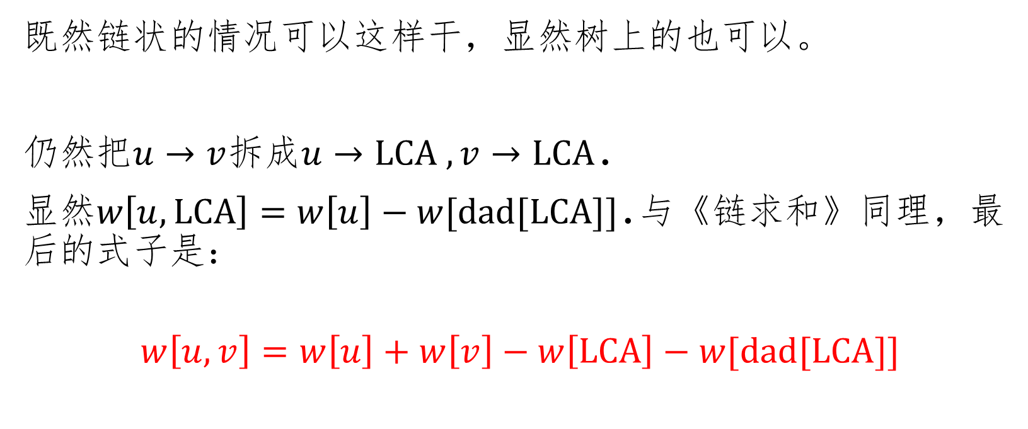
Count on a tree
既然链状的情况可以这样干，显然树上的也可以。
仍然把$u→v$拆成$u→LCA , v→LCA$.
显然$w\left[u,LCA\right]=w\left[u\right]−w[dad[LCA]]$.与《链求和》同理，最后的式子是：
$$w\left[u,v\right]=w\left[u\right]+w\left[v\right]−w\left[LCA\right]−w[dad[LCA]]$$

Slide 37

Count on a tree
子节点的前缀显然是从父亲那里继承过来的。
因此子节点的$w$由父亲节点的$w$派生出来。
用可持久化线段树实现就行了。

Slide 38
差分的数学应用
差分 <-> 求导
前缀和 <-> 定积分

Slide 39
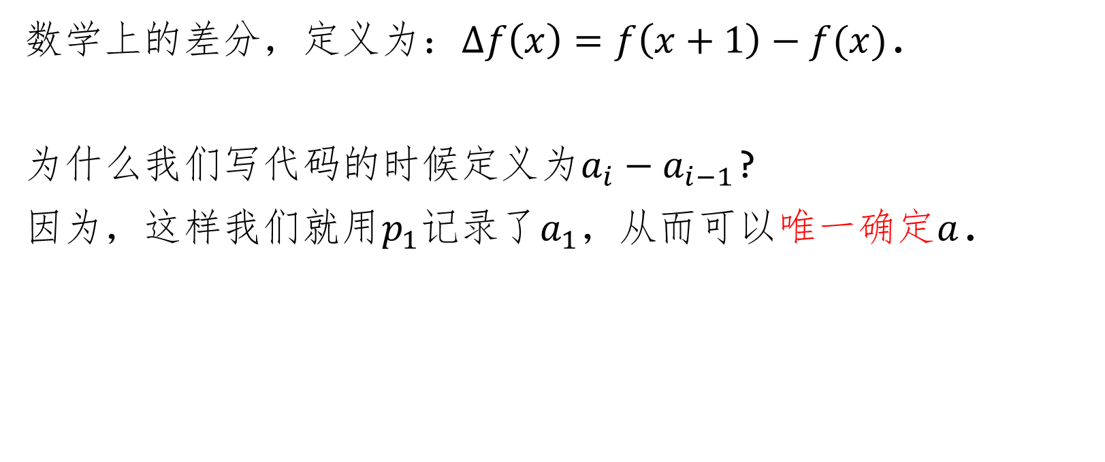
数学上的差分
数学上的差分，定义为：$Δf\left(x\right)=f\left(x+1\right)−f(x)$.
为什么我们写代码的时候定义为$a_{i}−a_{i−1}$?
因为，这样我们就用$p_{1}$记录了$a_{1}$，从而可以唯一确定$a$.

Slide 40
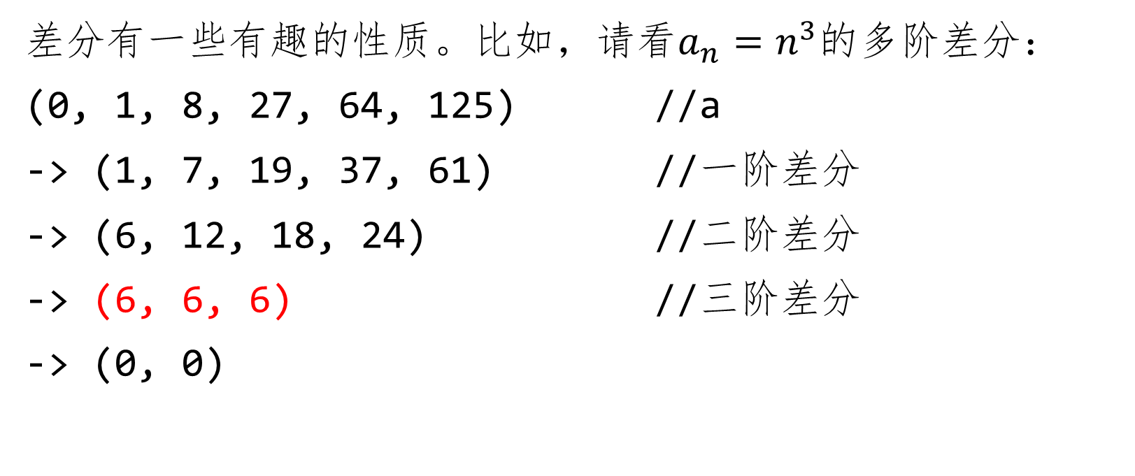
差分的性质
差分有一些有趣的性质。比如，请看$a_{n}=n^{3}$的多阶差分：
(0, 1, 8, 27, 64, 125) //a
-> (1, 7, 19, 37, 61) //一阶差分
-> (6, 12, 18, 24) //二阶差分
-> (6, 6, 6) //三阶差分
-> (0, 0)

Slide 41

差分的性质
为什么差分有这一项性质？可以手动玩一下。
$x^{3}−{\left(x−1\right)}^{3}=3x^{2}−3x+1$ , 变成二次多项式了。
这个性质可以用来找规律。

Slide 42
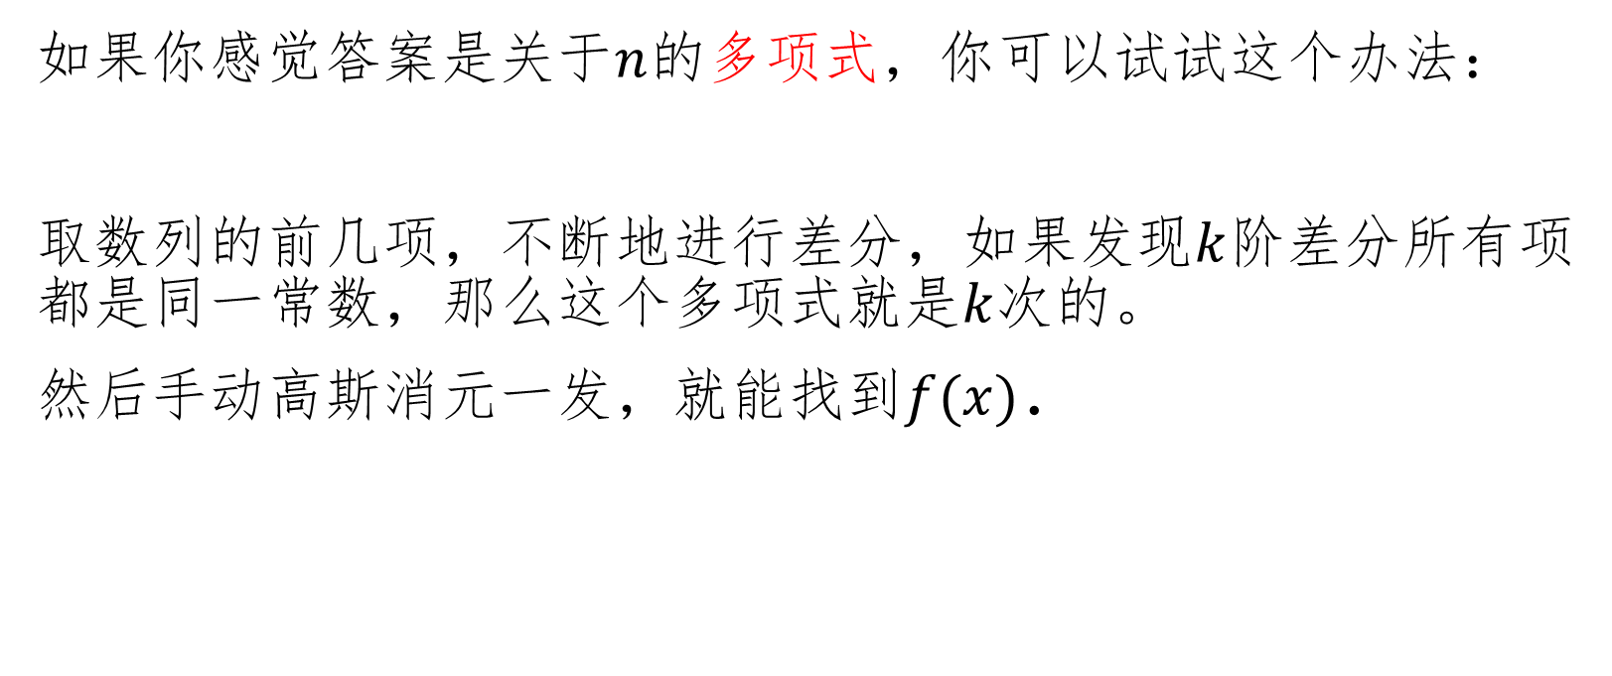
差分的性质
如果你感觉答案是关于$n$的多项式，你可以试试这个办法：
取数列的前几项，不断地进行差分，如果发现$k$阶差分所有项都是同一常数，那么这个多项式就是$k$次的。
然后手动高斯消元一发，就能找到$f(x)$.

Slide 43
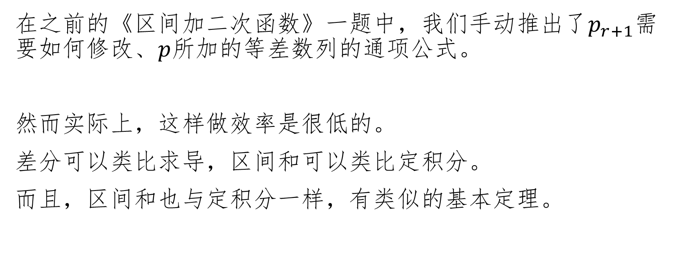
有限微积分
在之前的《区间加二次函数》一题中，我们手动推出了$p_{r+1}$需要如何修改、$p$所加的等差数列的通项公式。
然而实际上，这样做效率是很低的。
差分可以类比求导，区间和可以类比定积分。
而且，区间和也与定积分一样，有类似的基本定理。

Slide 44
有限微积分
时间有限，无法细讲。请自行去了解相关知识。
关键词：
下降阶乘幂、有限微积分、第二类斯特林数。
资料：
我的博客 ruanx.pw/post/有限微积分.html [入门]
《具体数学》 [尤其安利这本书，讲了很多有用的知识]

Slide 45
致谢
感谢各位看完了这份课件。
感谢riteme教我区间加多项式。
感谢stdcall、HJWJBSR审查了这份课件。

Slide 46
END
反馈与建议：请联系
ruanxingzhi@gmail.com

